Slide 1

Из каких этапов
состоит подготовка отчета?
Notes:
Выбери любой подходящий макет с названием “Титульник”.

Slide 2
Что будет на уроке сегодня
Содержание
Выбор инструмента, в котором мы работаем
Выбор источника данных
Преобразование первичных данных в табличный вид
Расчет показателей при помощи формул
Создание визуальных элементов
UX/UI отчетов
Что мы делаем с отчетом после того, как он готов
Notes:
Посоветуйся с методистом как лучше провести знакомство с аудиторией. Вопросы могут меняться. Стандартный слайд знакомства. Не меняем его, меняем текст в нем и иллюстрации (если нужно)

Slide 3
Выбор инструмента, в котором мы работаем

Slide 4
Вспомним вводный курс

Slide 5
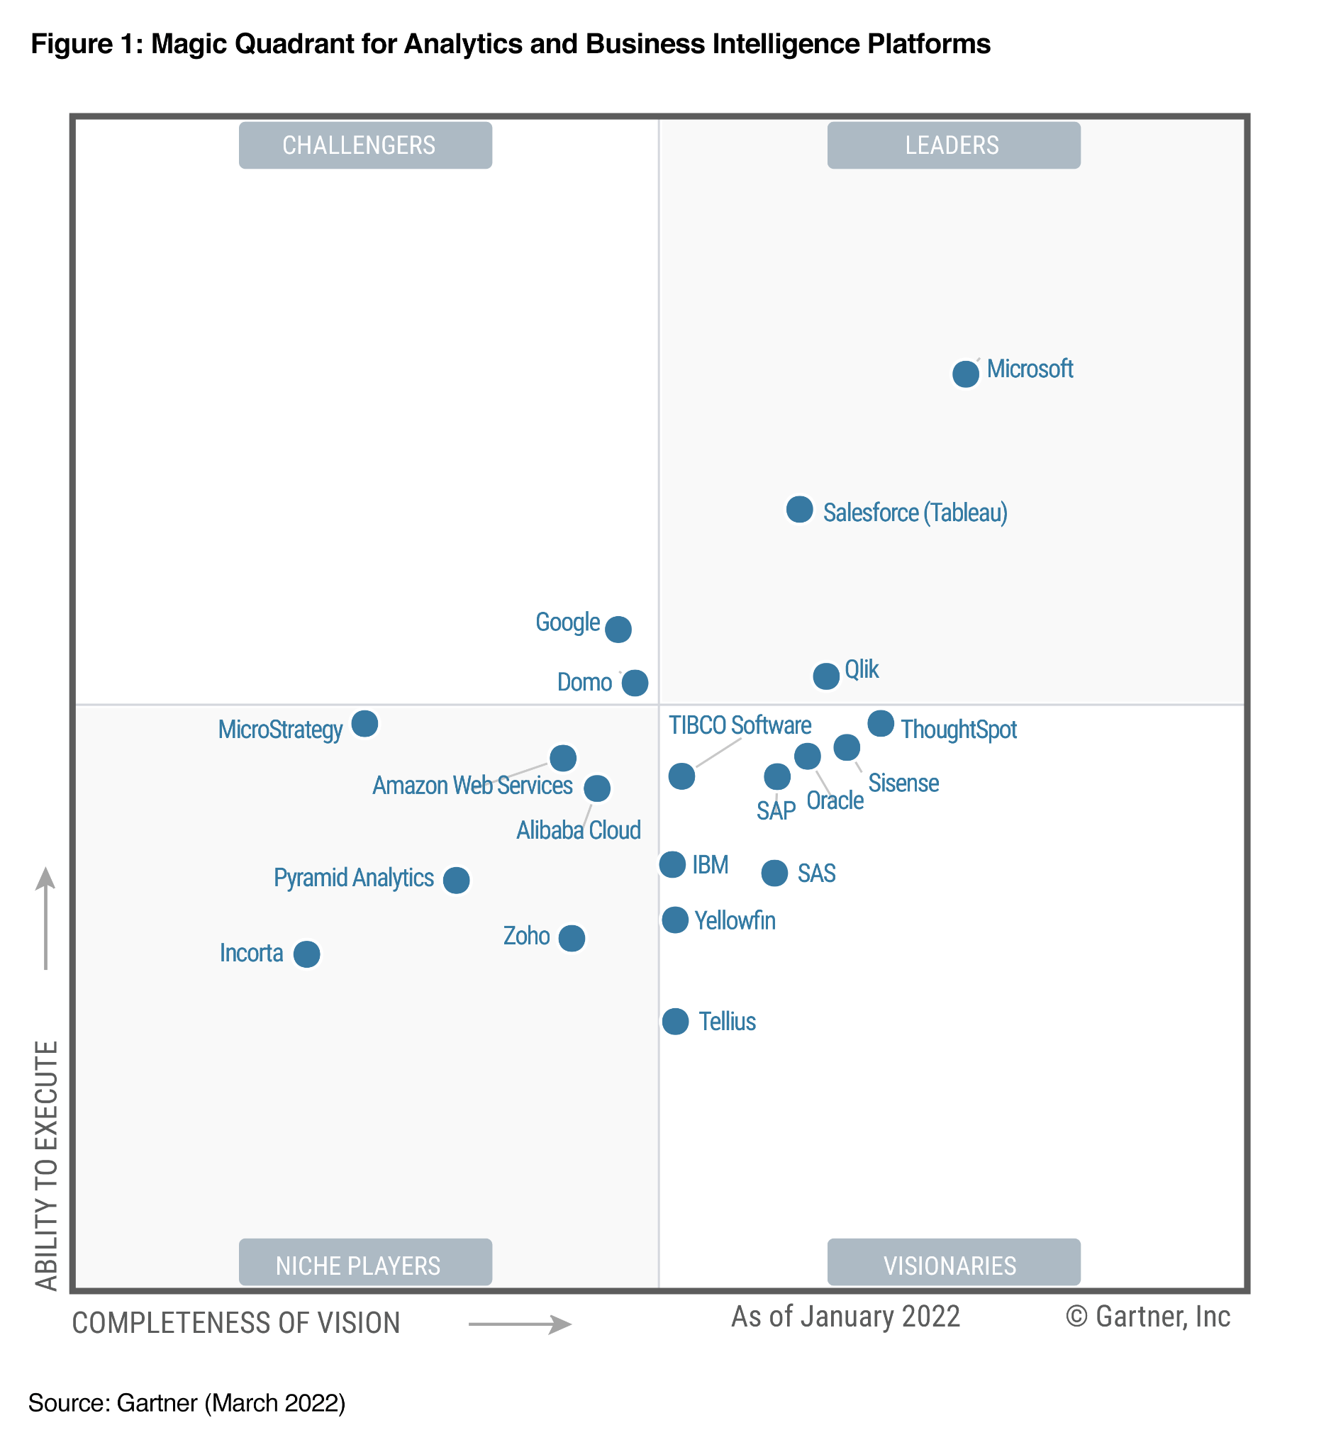
2022 год
место для иллюстрации
Выше Power BI, а здесь никого нет!)

Slide 6
Инструменты BI
Количество вакансий в HH.ru
Ниже статистика за 3 отчетных периода: январь и апрель 2021 года и май 2022. Как мы видим, глобальные инструменты остаются наиболее популярными.
Название | Январь 2021 | Апрель 2021 | Май 2022
Power BI | 609 | 1 657 | 634
Tableau | 476 | 1 079 | 410
Qlik | 155 | 441 | 167
DataLens |  |  | 20
Luxms BI |  |  | 5

Slide 7
Инструменты BI
Количество запросов в Яндексе
Ниже статистика запросов из Wordstat за 3 отчетных периода: январь и апрель 2021 года и май 2022. Как мы видим, глобальные инструменты остаются наиболее популярными.
Название | Январь 2021 | Апрель 2021 | Май 2022
Power BI | 38 602 | 64 442 | 60 334
Tableau | 11 433 | 17 720 | 18 811
Qlik | 6 888 | 12 206 | 11 634
DataLens |  |  | 3 891
Luxms BI |  |  | 387

Slide 8


Power BI
Инструменты BI
Разработка Microsoft
Лидер квадранта Gartner последних лет
Активно развивается с 2015 года
Хорошо интегрируется с другими программами Microsoft
DAX, Power Query, R, Python, М

Slide 9
Версии Power BI

Slide 10

Классификация
Версии Power BI
Базовые версии
Power BI Desktop – основной инструмент для разработки
Power BI Pro – самый доступный и простой инструмент для работы в команде
Продвинутые версии
Power BI Embedded
Power BI Premium
Power BI On Premise

Slide 11

Power BI Desktop
Версии Power BI
Бесплатная программа
Основной инструмент для работы и создания отчётов
Нужна для первоначальной разработки отчётов
Постоянно обновляется, нужно отслеживать обновления на сайте Microsoft

Slide 12
Power BI Pro
Версии Power BI
Облачный продукт
Продаётся по подписке
Стоит порядка 1000 рублей в месяц
Входит в Office 365 версии E5
Подходит для совместной разработки
Позволяет делиться отчётами
Одной лицензии достаточно, чтобы делиться отчётом через прямую ссылку

Slide 13
Power BI Embedded
Версии Power BI
Продаётся по подписке
Является приложением внутри облачного продукта Azure
Позволяет встроить целое приложение Power BI в портал или сайт
Даёт дополнительные возможности для веб-разработки поверх BI
Минимальная стоимость в год — порядка 500 000 рублей
Стоимость зависит от плотности использования: платим за действие

Slide 14
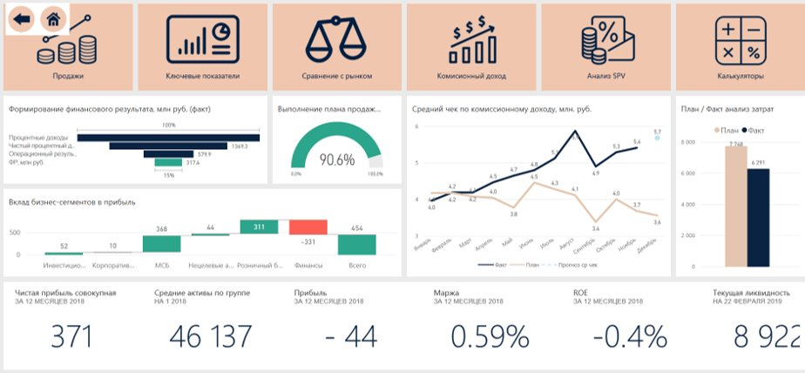
Power BI Embedded. Пример
Версии Power BI

Slide 15
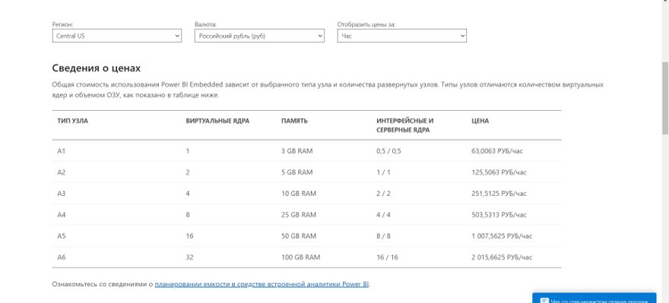
Power BI лицензирование
Версии Power BI

Slide 16
Power BI Premium
Версии Power BI
Продаётся по подписке
Стоит порядка 5 000 $ в месяц
В дополнение к BI даёт дополнительные серверные мощности
Подходит для Enterprise-компаний с высокой нагрузкой на BI-систему
Передовой продукт Microsoft

Slide 17
Power BI on Premise
Версии Power BI
Продаётся по подписке
Не облачный продукт
Подходит для компаний, которые не хотят выкладывать данные в облако

Slide 18
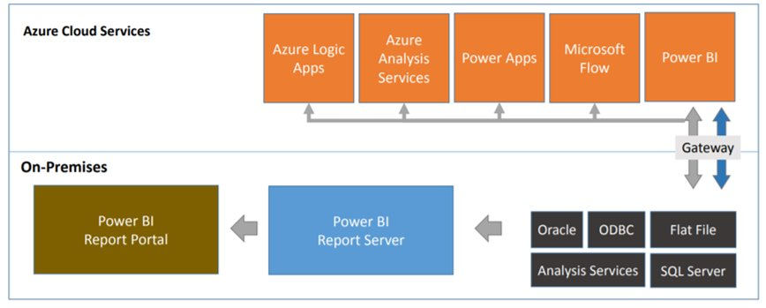
Power BI on Premise
Версии Power BI
Облачные версии
Серверные мощности могут увеличиваться под задачи
Обновляется каждый месяц
Есть кастомные визуализаций, R визуализаций и ArcGIS maps
On Premise версии
Серверные мощности зависят от внутренних возможностей
Обновляется несколько раз в год
Нет кастомных визуализаций, R визуализаций и ArcGIS maps

Slide 19
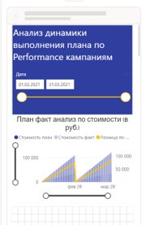
Power BI Mobile
Версии Power BI
Мобильное приложение
Продукт, дополняющий одну из основных версий
Отчёты для мобильных устройств нужно создавать отдельно от десктопной
Бесплатный продукт

Slide 20
Итого, инструмент, в котором мы будем делать практическую работу - это:

Slide 21
Power BI Desktop
Версии Power BI
Бесплатная программа
Основной инструмент для работы и создания отчётов
Нужна для первоначальной разработки отчётов
Постоянно обновляется, нужно отслеживать обновления на сайте Microsoft

Slide 22
Примеры архитектуры решений

Slide 23
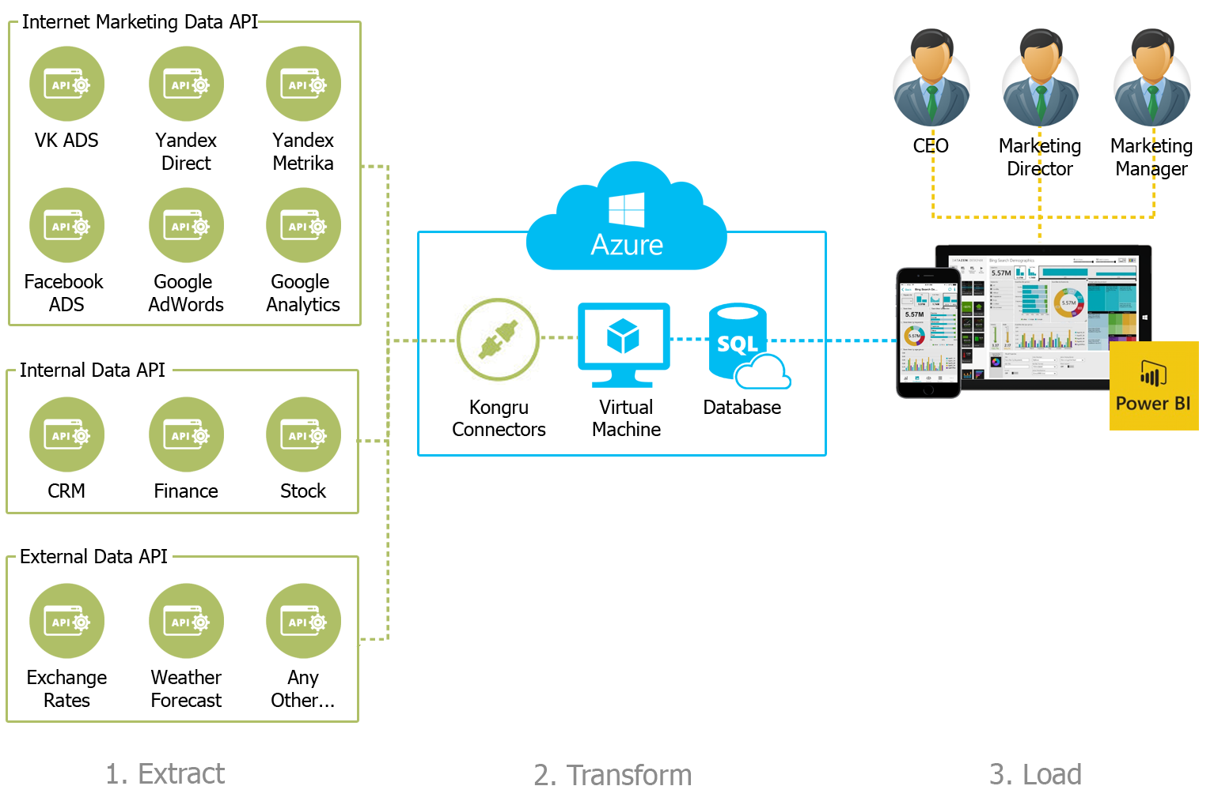
Проект по интернет-маркетингу
Примеры архитектуры решений

Slide 24
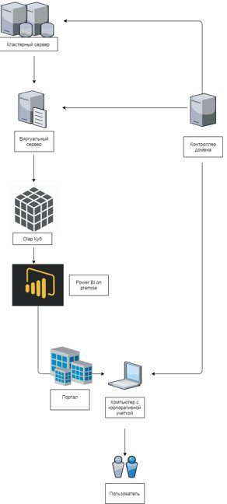
Архитектура для анализа продаж
Примеры архитектуры решений

Slide 25
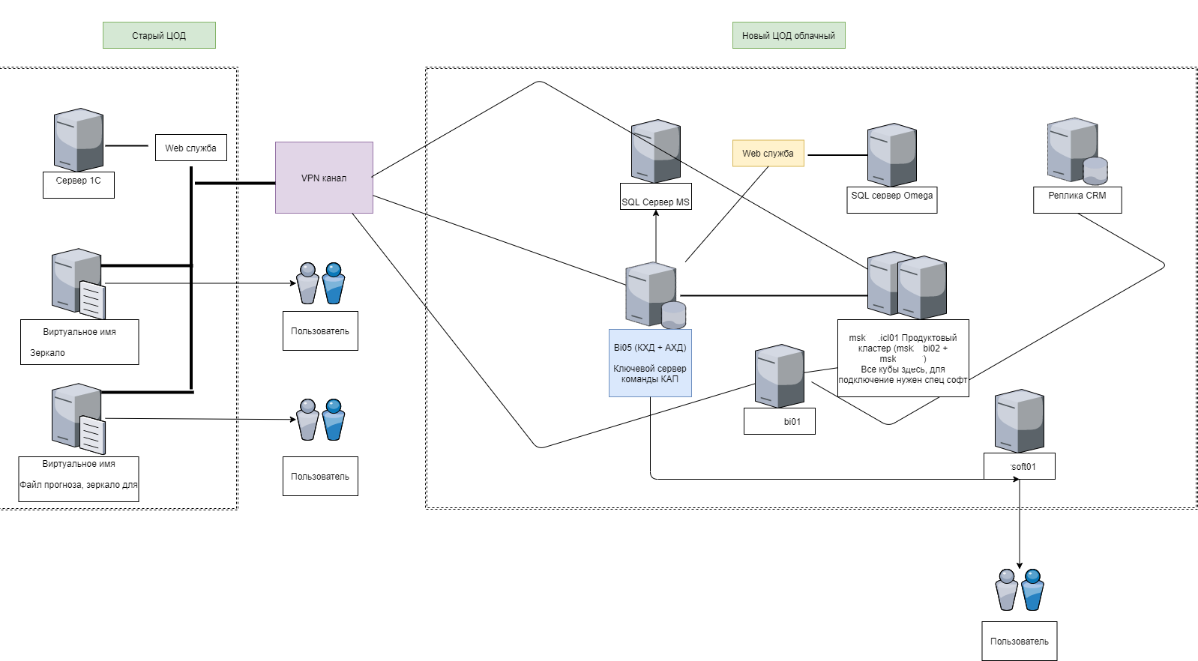
Пример бэкенд-процесса
Примеры архитектуры решений

Slide 26
Выбор источников данных

Slide 27
Как можно загрузить данные в BI
Выбор источника данных
По готовому коннектеру
В BI инструментах есть возможность подключиться ко многим источникам данных “из коробки” и количество коннектеров обычно увеличивается со временем
Напрямую
Многие коннекторы не дают достаточно возможностей по работе с данными в том виде, в котором нам нужно, поэтому есть варианты подключиться напрямую, например при помощи API

Slide 28
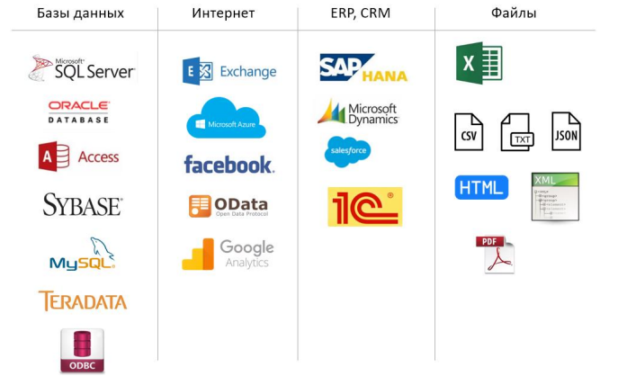
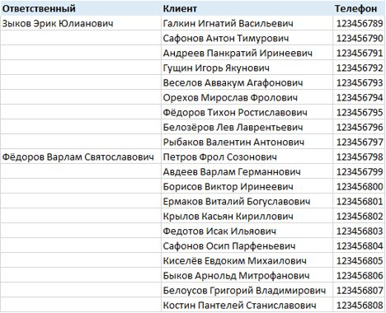
Откуда можно загрузить данные
Источники данных

Slide 29
Преобразование первичных данных в табличный вид

Slide 30
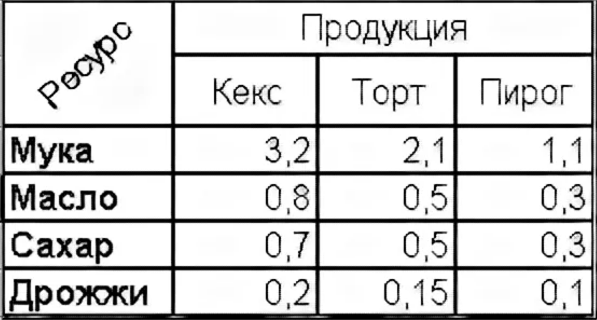
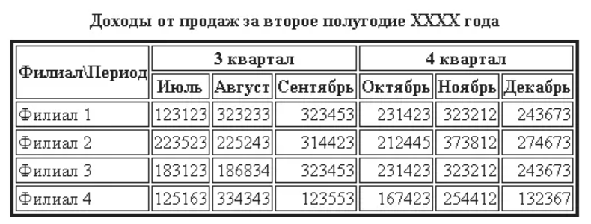
Что значит преобразовать первоначальные данные в табличный вид?
Преобразование данных
В первичных данных у нас могут быть множество явлений, которые не позволяют работать аналитикам:
объединения ячеек
отсутствуют типы данных: качественные, количественные, даты
могут быть итоги и подитоги
пустые ячейки

Slide 31
Расчет показателей при помощи формул

Slide 32
По аналогии с Excel и SQL в BI есть алгоритмы формул
Формулы
Пример того, что можно рассчитать при помощи формул:
Сумма, умножение, деление
Подсчитать среднее
Вывести только уникальные значения
Сделать расчеты, связанные с датами
Связать таблицы, если в них есть повторяющиеся значения
Объединить или разъединить значения разных ячеек

Slide 33
Создание визуальных элементов

Slide 34
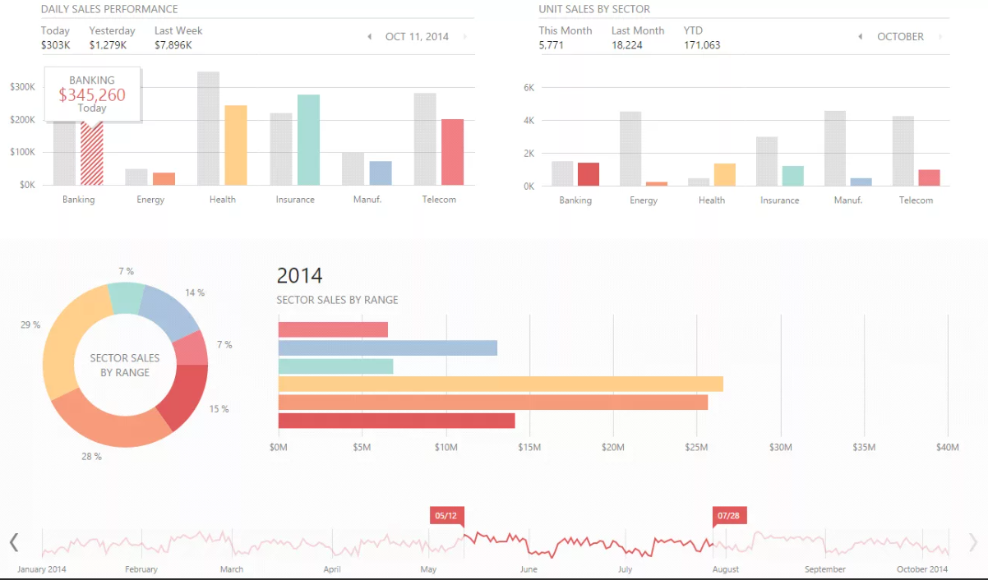
Что такое визуализация данных?
Визуализация данных — это инструмент анализа, который помогает делать выводы на основе массивов различной информации в наглядном представлении.

Slide 35

Задачи визуализации данных
Привлечь внимание.
Легче воспринимается.
Помогает быстрее и качественнее донести информацию до аудитории.
Сбор в дашборд сложных наборов данных.

Slide 36
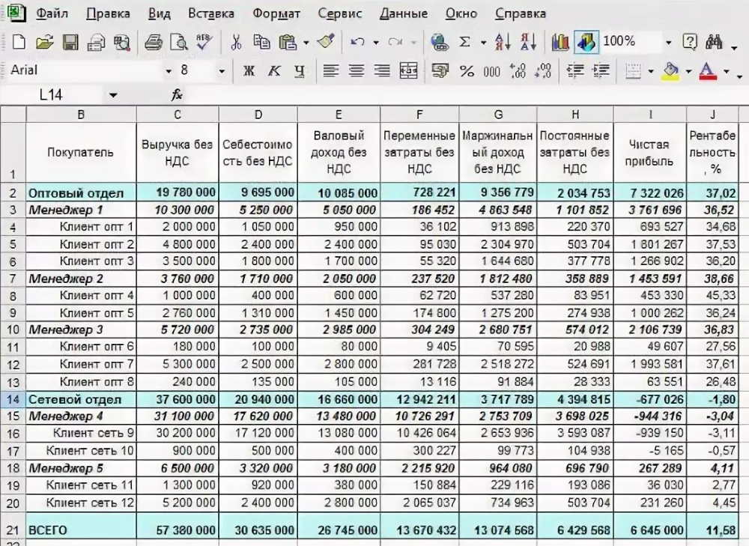
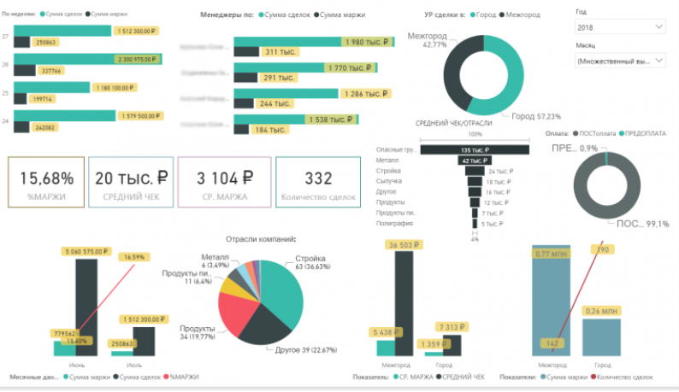
Преимущества визуализации
Создание визуальных элементов
Скорость в принятии решений
Фокусировка внимания

Slide 37
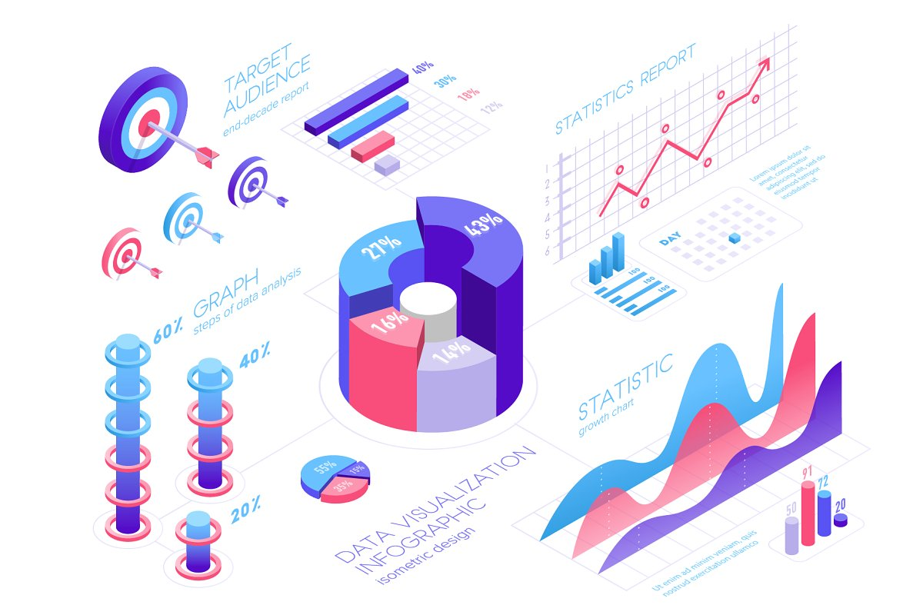
Процесс преобразования данных в диаграмму / визуальный элемент
Создание визуальных элементов
Формулировка идеи и цели для визуализации: сравнение, динамика …
Определение количества показателей
Определение типа диаграммы

Slide 38
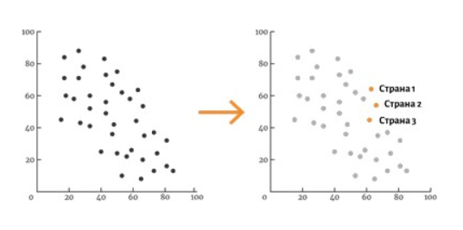
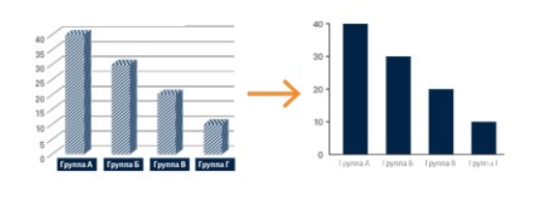
Создание визуальных элементов
Ключевые аспекты при оформлении визуальных элементов
Многие вещи по умолчанию учтены в продвинутых BI инструментах
Фокусировка и ясность того, что мы хотим донести
Упрощение и сокращение ненужных элементов, в которых нет никакой ценности

Slide 39
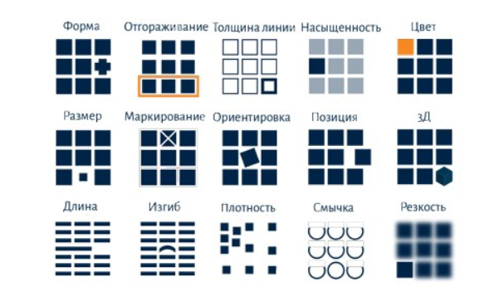
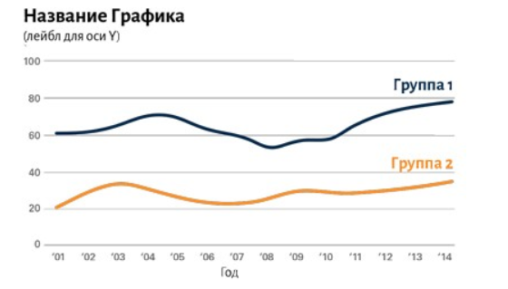
Создание визуальных элементов
Ключевые аспекты при оформлении визуальных элементов
Многие вещи по умолчанию учтены в продвинутых BI инструментах
Управление цветами и форматами
Оформление названий, заголовков, подзаголовков и осей

Slide 40
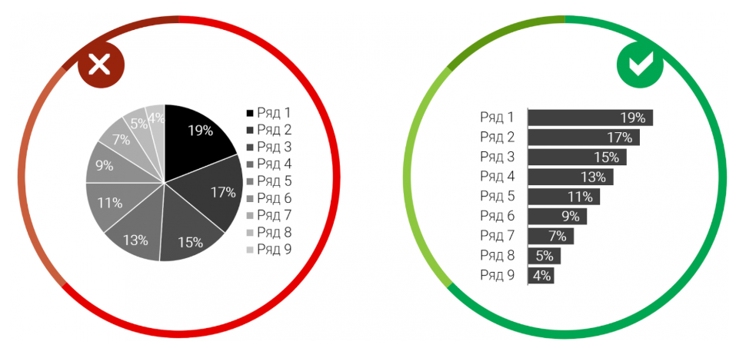
Как выбрать правильный визуальный элемент?
Создание визуальных элементов
Выбрать правильный график в зависимости от того, какая у вас цель
Убедиться, что посыл графика подходит пользователю
Оформить график в правильном дизайне

Slide 41
UX/UI отчетов

Slide 42
Что такое UX и UI
UX/UI отчетов
UX - user experience, опыт пользователя
Процесс определения того, как пользователь пользуется отчетом. Это описание того насколько просто пользователю достичь своих целей при помощи нашего дашборда.
UI - user interface, пользовательский интерфейс
Это описание физических свойств интерфейса: то как он выглядит, в какой цветовой гамме выполнен, как расположены элементы и прочее.
Оба этих термина произошли из желания улучшить интерфейс продуктов: сайтов, мобильных приложений. UX/UI отвечает за то, чтобы пользователю было максимально удобно пользоваться отчетом, который мы сделали.
Я предлагаю для наших целей не разделять эти 2 термина и использовать их в связке для описания проблематики создания итогового дашборда из разрозненных элементов, который будет удобен для пользователя и будет отвечать его потребностям.

Slide 43
Что мы делаем с отчетом после того как он готов?

Slide 44
Что можно сделать с готовым отчетом?
Что мы делаем с отчетом после того как он готов?
Поделиться с коллегами
Настроить уровни доступа
Объединить с другими отчетам в единую систему
Вынести ключевые параметры на панель мониторинга
Настроить автоматическое обновление данных
Настроить push уведомление для ключевых параметров

Slide 45
Notes:
Стандартный слайд. Не меняем его совсем. Но всегда используем в конце презентации.

